Slide 1

IFOOD DATA ANALYST CASE
Éricka Caracas de Castro Santos

Slide 2

Objetivo
  Analisar perfis dos consumidores e utilizar modelo preditivo para maximizar o lucro da próxima campanha

Slide 3
Requisitos
Explorar os dados
Segmentar comportamento dos consumidores
Modelo preditivo de classificação

Slide 4
ANÁLISE EXPLORATÓRIA DOS DADOS

Slide 5
15% Taxa de Adesão
6.720 Custo
Resultados
Campanha Piloto.
3.674 Receita

Slide 6
Campanhas
Taxa de Adesão Campanhas
1
2
3
94%
99%
93%
Na campanha piloto tivemos o dobro de aceitação (15%) em comparação com as campanhas anteriores porém continuamos abaixo do esperado.
6%
1%
7%
4
5
93%
93%
7%
7%

Slide 7
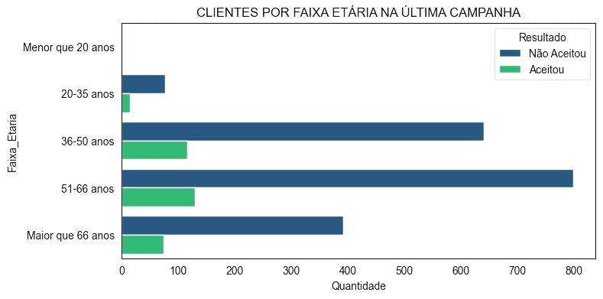
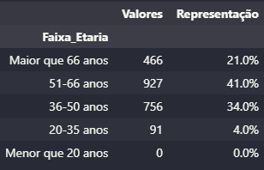
Em análise do resultado da campanha piloto verificamos que o maior volume de aceitação foi de clientes na faixa etária de 36 e 66 anos, porém essas faixas etárias representam 74% da base total de consumidores. Essa informação é relevante para identificarmos potenciais públicos-alvo para próximas campanhas.
Outro ponto relevante é a ausência de consumidores jovens, com menos de 20 anos.

Slide 8
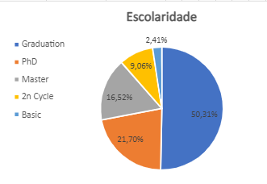
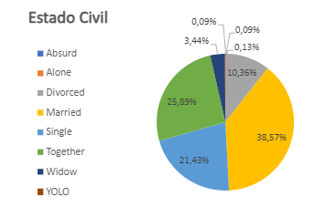
Mais da metade da base total de clientes possui uma graduação...
...e 65% dos consumidores são casados ou convivem juntos.​

Slide 9
SEGMENTAÇÃO DOS CONSUMIDORES

Slide 10
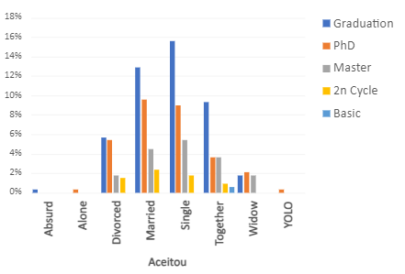
Resultados por Estado Civil e Escolaridade
20% Tem uma graduação e são casados/estão juntos
Maior adesão do público solteiro, que representa somente 21% da base total.

Slide 11
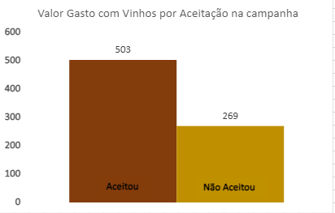
Analisando a variável conclui-se que os consumidores que aderiram à última campanha tiveram um gasto maior com vinhos nos últimos dois anos.
A alta aderência de consumidores nesse perfil pode ter sido originada por ofertas de vinhos mais caros na campanha, resultando na aquisição por clientes que já possuem esse perfil de compra.

Slide 12
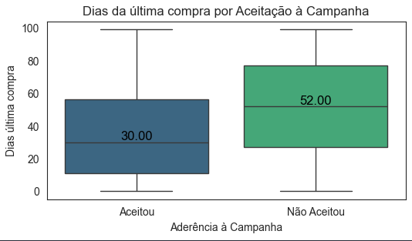
Em relação à quantidade de dias da última compra, clientes que efeturam o último pedido na média de 30 dias tiveram maior aceitação à campanha comparado com consumidores que estavam a mais de 50 dias sem realizar uma compra

Slide 13
Ações
Para próximas campanhas, utilizando a mesma base de consumidores, o público alvo deve ser dos clientes
com perfis que possuem maior representatividade, tendo como sugestões ofertas de combos duplos dos produtos para casais, produtos que agradem clientes na faixa etária entre 36 e 66 anos, clientes que tenham efetuado compras na loja, site ou outras plataformas a menos de 30 dias e entre outros.

Slide 14
MODELO PREDITIVO DE CLASSIFICAÇÃO

Slide 15
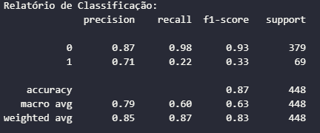
Modelo
RandomForestClassifier
Apesar do bom resultado da acurácia para o modelo (87%), verificamos que o recall está bem baixo, com 26%, o que significa que da base total menos da metade dos clientes realmente são o público alvo e aceitariam a campanha.

Slide 16
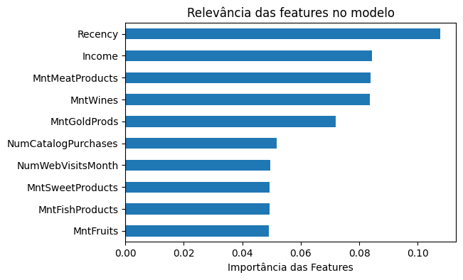
Em análise da importância das variáveis no modelo, clientes que realizaram compras nos últimos 30 dias e clientes que tiveram gastos mais altos com vinhos nos últimos anos tiveram uma tendência maior a aceitar a campanha, o que justifica a relevância das features no modelo.

Slide 17
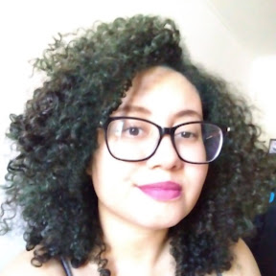
Contato
Éricka Caracas
ericka.caracas@gmail.com
linkedin.com/in/erickacaracas/
(11) 94809-3254

